Slide 1
Semantisatieverhaal: Ik ben zo blij en gelukkig. Ik ga namelijk met een vriendin een nieuwe winkel openen, zodat ik handel kan gaan drijven. Handel drijven betekent spullen kopen en verkopen om geld te verdienen. We gaan mannenkleding verkopen. De collectie zal bestaan uit verschillende kledingstukken. Bestaan uit betekent het zal opgebouwd zijn uit, hebben. We gaan in ieder geval prachtige pakken, overhemden en nette jassen verkopen. Daarnaast zullen er schoenen, sokken en natuurlijk stropdassen te koop zijn! De kleding gaan we in het buitenland kopen en komt dan via de douane in Nederland. De douane is de speciale politie die mensen en spullen controleert bij de grens van een land. Ik ben aan het aftellen naar het moment dat we de winkel gaan openen. Aftellen betekent terugtellen tot het moment waarop je zit te wachten. Tijdens de opening ga ik een toespraak houden voor alle gasten. Een toespraak is iets aan veel mensen tegelijk vertellen. Ik vind het eenvoudig om een toespraak te houden. Ik vind het vrij makkelijk, simpel. Andersom, dat betekent omgekeerd, ken ik ook veel mensen die dat heel erg moeilijk vinden en geen idee hebben wat ze willen zeggen. Ik vind het heel speciaal dat veel mannen genoeg geld hebben om nieuwe kleding te kopen. Wij leven in zoveel welvaart, dat is de rijkdom van een land (mensen hebben genoeg eten en een huis). Iedereen betaalt ook geld aan de belasting bijvoorbeeld. Dat is geld dat iedereen in een land betaalt en waar van alles mee wordt gedaan (bijvoorbeeld wegen bouwen, leraren betalen). Op die manier zorgen we allemaal dat we in welvaart kunnen leven. Door die welvaart kan ik ook op werkvakantie gaan naar verre landen. Ik vind het heerlijk om verre reizen te maken en dan kleding in te kopen, maar daar zijn de meningen erg over verdeeld. Dat betekent ergens verschillend over denken. Sommige mensen vinden reizen echt niet goed voor het milieu en reizen absoluut niet! Zal er ook een manier zijn waardoor ik de kleding milieuvriendelijker kan aanschaffen?
Notes:
Bestaan uit = opgebouwd zijn uit, hebben
Eenvoudig = makkelijk, simpel
Handel drijven = spullen kopen en verkopen om geld te verdienen
De belasting = geld dat iedereen in een land betaalt en waar van alles mee wordt gedaan (bijvoorbeeld wegen bouwen, leraren betalen)
Andersom = omgekeerd
De douane = de speciale politie die mensen en spullen controleert bij de grens van een land
Een toespraak houden = iets aan veel mensen tegelijk vertellen
De welvaart = de rijkdom van een land (mensen hebben genoeg eten en een huis)
Aftellen naar = terugtellen tot het moment waarop je zit te wachten
Verdeeld zijn = ergens verschillend over denken

Slide 2
Gerarda Das
Mariët Koster
Mandy Routledge
Francis Vrielink
Week 5 – 28 januari 2020
Niveau A

Slide 3
handel drijven

Slide 4
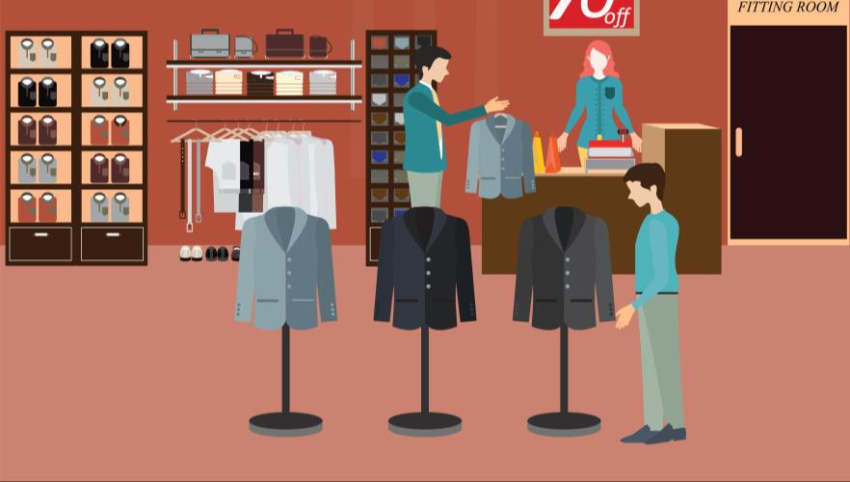
bestaan uit

Slide 5
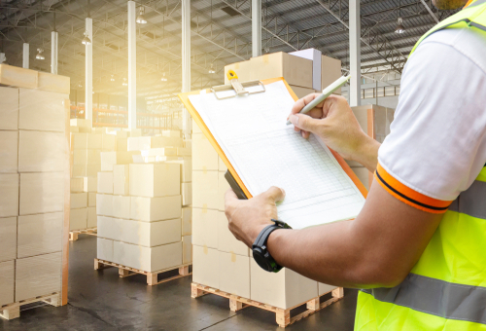
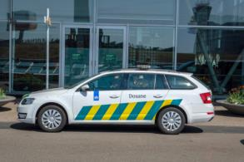
de douane

Slide 6
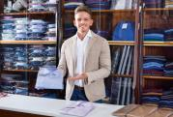
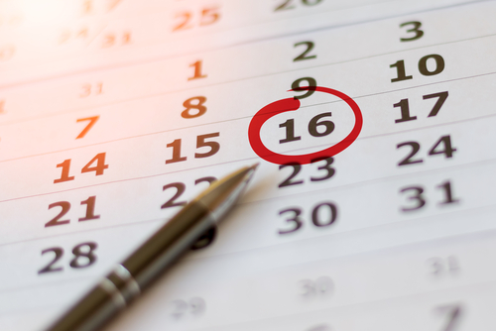
aftellen naar

Slide 7
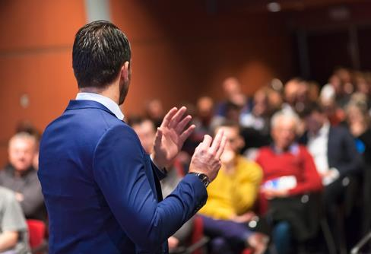
een toespraak houden

Slide 8
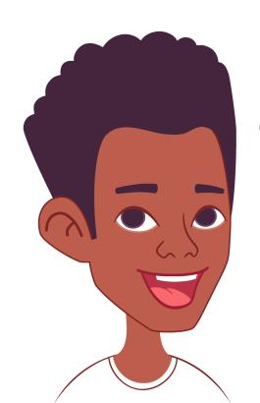
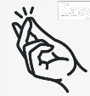
eenvoudig

Slide 9
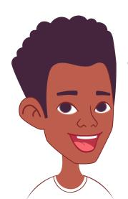
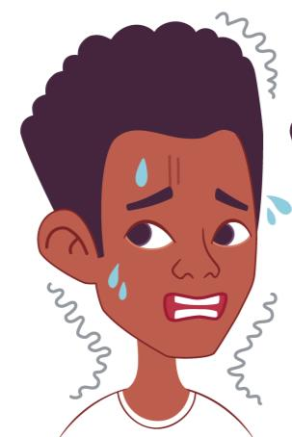
andersom

Slide 10
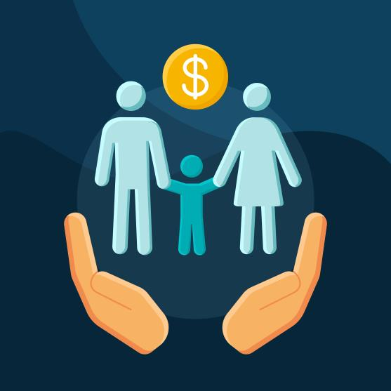
de welvaart

Slide 11
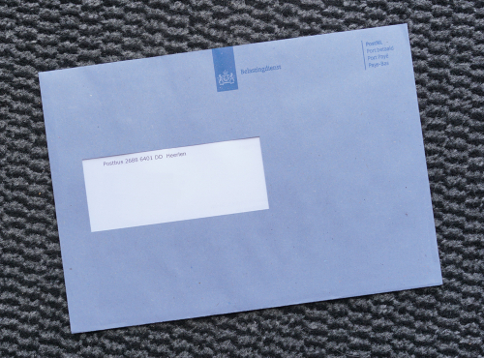
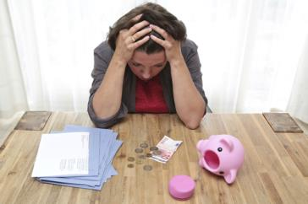
de belasting

Slide 12
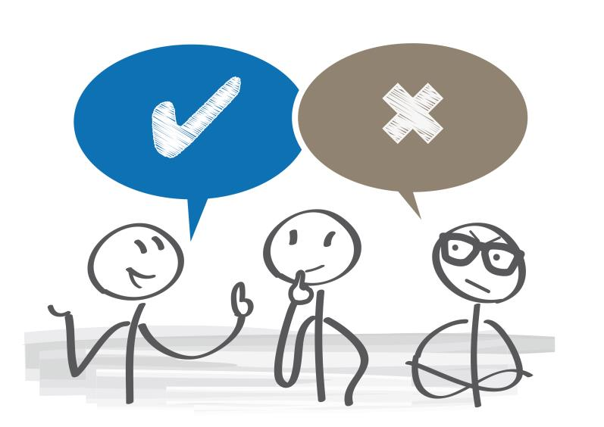
verdeeld zijn

Slide 13
Op de woordmuur:

Slide 14
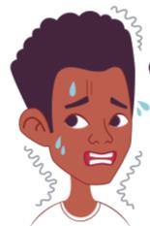
eenvoudig
ingewikkeld
= makkelijk, simpel
Hij vindt het eenvoudig om een toespraak te bedenken.
= moeilijk
Hij vindt het ingewikkeld om een toespraak te bedenken.

Slide 15
verdeeld zijn
gelijkgestemd
= ergens verschillend over denken
Ik vind het heerlijk om verre reizen te maken, maar daar zijn de meningen over verdeeld.
= met eenzelfde opvatting of visie
Ze zijn gelijkgestemd over hoe ze graag met elkaar willen omgaan.

Slide 16
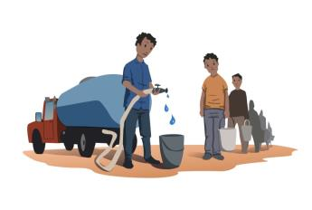
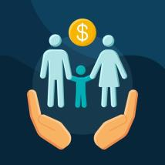
de welvaart
de schaarste
= de rijkdom van een land (mensen hebben genoeg eten en een huis)
Wij leven in veel welvaart.
= situatie waarin er een tekort is aan iets
Er is een schaarste aan water in dit land.

Slide 17
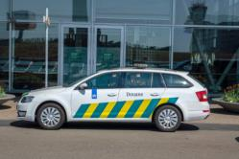
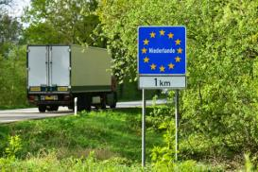
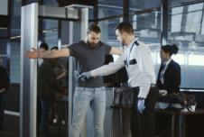
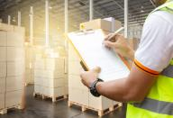
de douane
= is de speciale politie aan de grens die mensen en spullen controleert

Slide 18
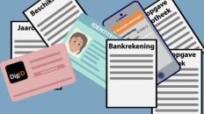
= aan de belastingdienst informatie geven over je geldzaken.
aangifte doen
de belasting
= geld dat iedere inwoner aan een land moet betalen en waar van alles mee wordt gedaan (wegen bouwen, betalen van leraren, enzovoort)
de aanslag
= de brief van de belastingdienst waarin staat hoeveel je betalen moet

Slide 19
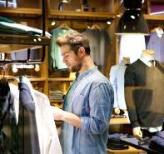
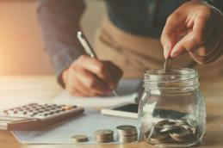
inkopen
handel drijven
= spullen kopen en verkopen om geld te verdienen
verkopen
verdienen

Slide 20
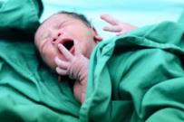
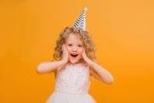
…de geboorte van de baby
aftellen naar
= terugtellen tot het moment waarop je zit te wachten
…de opening van de winkel
..mijn verjaardag

Slide 21
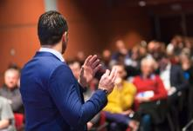
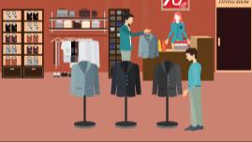
een toespraak houden
= iets aan veel mensen
tegelijk vertellen
Tijdens de opening ga ik een toespraak houden voor alle gasten.
bestaan uit
= opgebouwd zijn uit, hebben
De collectie zal bestaan uit verschillende kledingstukken.

Slide 22
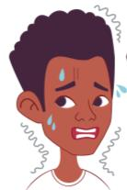
andersom
= omgekeerd
Andersom ken ik ook veel mensen die dat heel erg moeilijk vinden en geen idee hebben wat ze willen zeggen.

